Slide 1
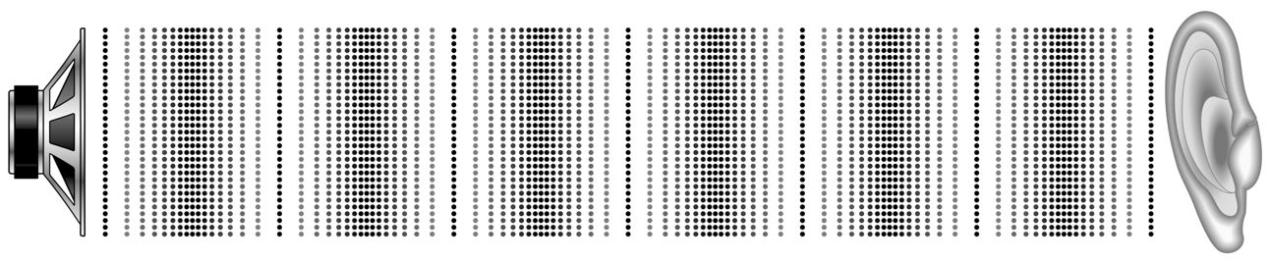
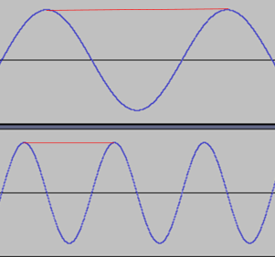
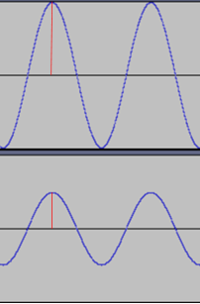
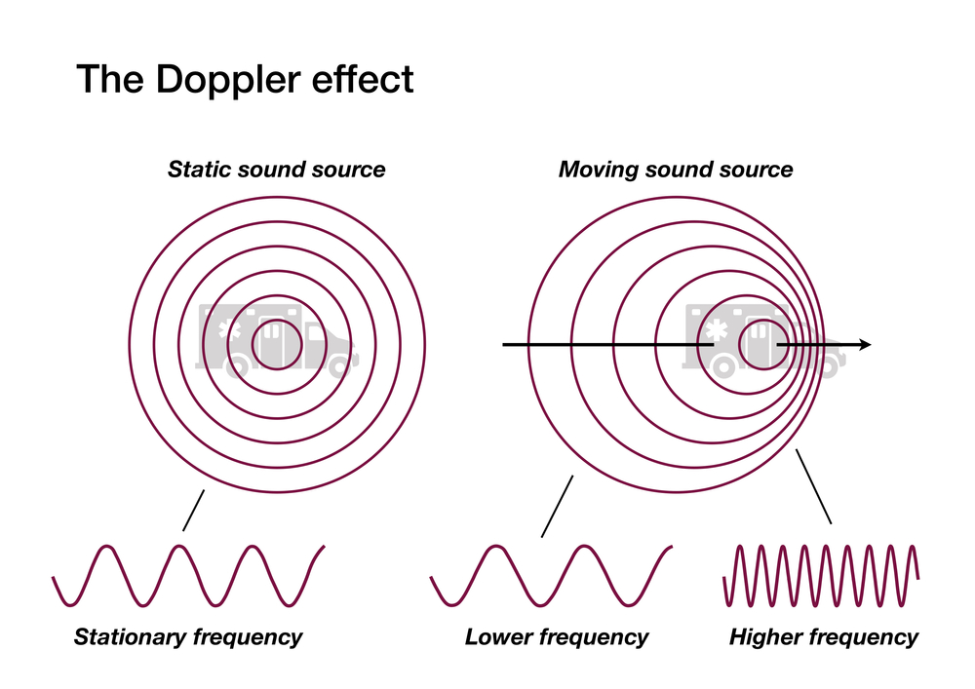

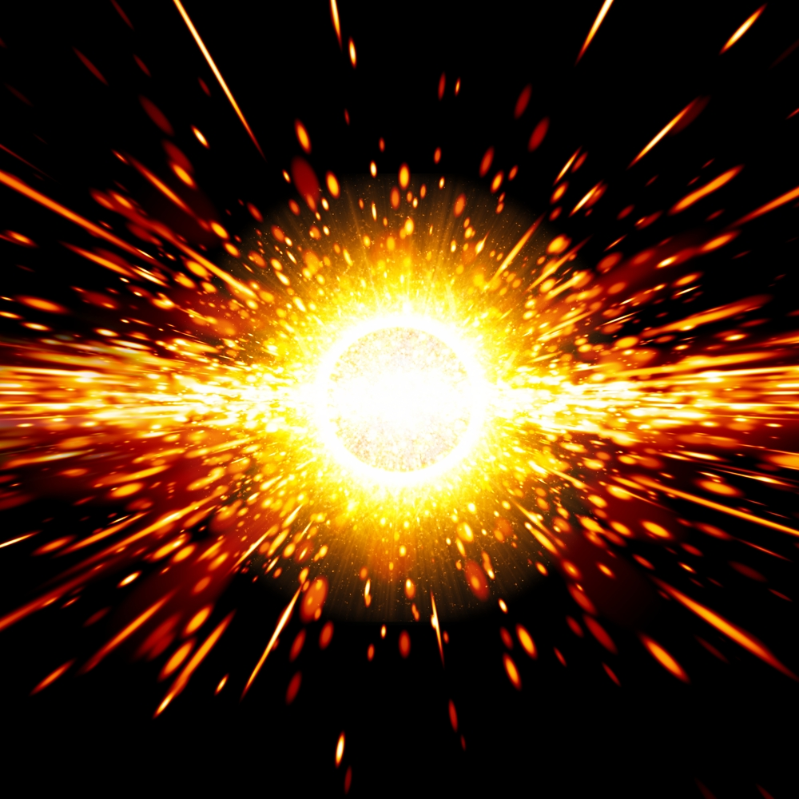
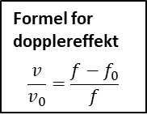
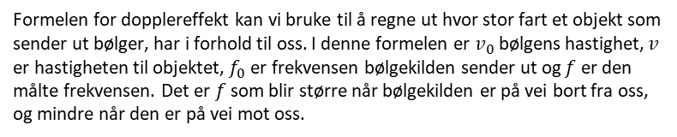
Opplegg 2 – Lydbølger
Hva er lyd? Lyd oppstår når luftmolekylene settes i bevegelse, og denne bevegelsen forplanter seg videre. Da vil luftmolekylene bevege seg på en slik måte at det dannes områder med større trykk og områder med mindre trykk. Disse områdene forflytter seg, og fører til at lyden forplanter seg videre.
Bølgelengde - Avstanden mellom to bølgetopper. På figuren har den øverste bølgen dobbelt så stor bølgelengde som den nederste. Bølgelengde måles i meter.
Frekvens - Antall svingninger per sekund. Når frekvensen øker blir tonen lysere. Frekvens måles i hertz (Hz).
Amplitude - Avstanden fra likevektsstillingen (nullpunktet) til toppunktet slik det er merket på figuren. Den øverste bølgen har dobbelt så stor amplitude som den nederste bølgen. Volumet på lyden øker når amplituden øker. Amplituden måles i forskjellige enheter alt etter hvilke bølger vi ser på. For lydbølger blir enheten den samme som for lufttrykk (Pascal eller Pa).
________________________________________________________________________________
Dopplereffekten
Når en lydkilde beveger seg mot oss, vil avstanden mellom bølgetoppene minke – de blir presset sammen, og vi får en høyere frekvens. Det er dette som skjer når en ambulanse kjører mot oss. Da vil det bli flere svingninger per sekund, altså at frekvensen øker, og vi hører en lysere tone. Det motsatte skjer når ambulansen er på vei bort fra oss. Da blir bølgene «strukket ut» og tonen høres mørkere ut. Dette gjelder for alle bølger, og for lysbølger vil en lavere frekvens bety at bølgelengden øker, og fargen blir mer rød. Det er når lyskilden beveger seg bort fra oss.
Lydkilden er i ro
Lydkilden beveger seg
Opprinnelig frekvens
Høyere frekvens
Formel for dopplereffekt
$$\frac{v}{v_{0}}=\frac{{f−f}_{0}}{f}$$
Formelen for dopplereffekt kan vi bruke til å regne ut hvor stor fart et objekt som sender ut bølger, har i forhold til oss. I denne formelen er $v_{0}$ bølgens hastighet, $v$ er hastigheten til objektet, $f_{0}$ er frekvensen bølgekilden sender ut og $f$ er den målte frekvensen. Det er $f$ som blir større når bølgekilden er på vei bort fra oss, og mindre når den er på vei mot oss.
Hva har dopplereffekten med big bang teorien å gjøre?
Big bang teorien sier at alt, selv tiden og rommet, oppstod i en eksplosjon der materien ble slynget utover i stor hastighet. Siden det er vakuum i verdensrommet finnes det ikke noen stoffer som kan bremse farten fra en slik eksplosjon. Dermed burde vi kunne se rester av denne eksplosjonsfarten fremdeles, altså at all materie i universet beveger seg bort fra hverandre. Og
det er akkurat det vi ser! Når vi måler bølgelengden fra stjerner og galakser, vet vi hvilken frekvens lyset opprinnelig har, men vi måler at frekvensen er lavere enn dette – altså at vi har et rødskift i frekvensen. Og dette betyr at objektene er på vei bort fra oss, akkurat som big bang teorien forutsier.

Slide 2



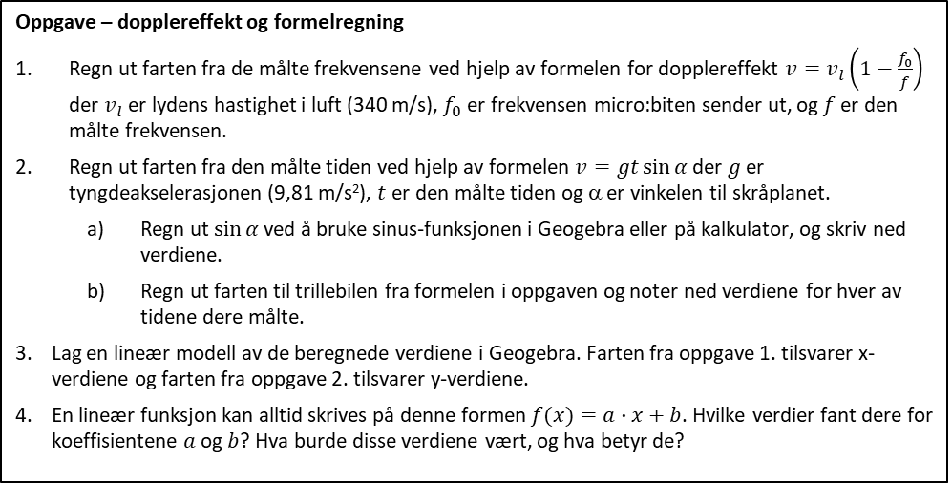
Lag den raskeste trillebilen
- mål farten med dopplereffekten
Oppgave
Lag en trillebil som bruker en micro:bit til å sende ut en tone, og som kan trille raskest mulig ned et skråplan. Mål hvor lang tid den bruker på å trille ned skråplanet for minst fem forskjellige vinkler, samtidig som dere også måler frekvensen på tonen bilen sender ut ved bunn av skråplanet alle gangene. Noter vinkel på skråplanet, frekvensen og tiden det tok for alle målingene.
Fase 1: Undersøk gjerne litt for å få inspirasjon til bilen deres. Hva må til for at den skal trille raskest mulig?
Fase 2: Det er viktig at dere er åpne for alle slags ideer og ikke er for kritiske, da kan nyttige forslag bli avfeid for tidlig.
Tenk selv først, og tegn gjerne skisser.
Forklar ideen din for de andre på gruppa.
Hele gruppa diskuterer de ulike ideene, og lager en felles hypotese for bygging.
Fase 3: Gjennomfør planen deres for å lage kjøretøyet, og lag programmet for å bruke micro:bit som en stoppeklokke. Se tips under for programmering.
Puslespill-programmering
Bruk disse kodelinjene for å lage et program som får micro:biten til å virke som en stoppeklokke
Fase 4: Test hvor raskt kjøretøyet er, og om dere får brukbare målinger.
Fase 5: Sammenlign resultatene med andre i klassen. Fikk noen andre større fart? Hvorfor tror du deres bil fikk større fart? Kan dere gjøre noe av det samme?
Fase 6: Gå tilbake til de andre fasene for å gjøre de planlagte forbedringene.
Fase 7: Gjennomfør de siste målingene for tid og frekvens.
Oppgave – dopplereffekt og formelregning
Regn ut farten fra de målte frekvensene ved hjelp av formelen for dopplereffekt $v=v_{l}\left(1−\frac{f_{0}}{f}\right)$ der $v_{l}$ er lydens hastighet i luft (340 m/s), $f_{0}$ er frekvensen micro:biten sender ut, og $f$ er den målte frekvensen.
Regn ut farten fra den målte tiden ved hjelp av formelen $v=gt\sin{α}$ der $g$ er tyngdeakselerasjonen (9,81 m/s²), $t$ er den målte tiden og α er vinkelen til skråplanet.
  Regn ut $\sin{α}$ ved å bruke sinus-funksjonen i Geogebra eller på kalkulator, og skriv ned verdiene.
  Regn ut farten til trillebilen fra formelen i oppgaven og noter ned verdiene for hver av tidene dere målte.
Lag en lineær modell av de beregnede verdiene i Geogebra. Farten fra oppgave 1. tilsvarer x-verdiene og farten fra oppgave 2. tilsvarer y-verdiene.
En lineær funksjon kan alltid skrives på denne formen$f(x)=a∙x+b$. Hvilke verdier fant dere for koeffisientene $a$ og $b$? Hva burde disse verdiene vært, og hva betyr de?

